Slide 1
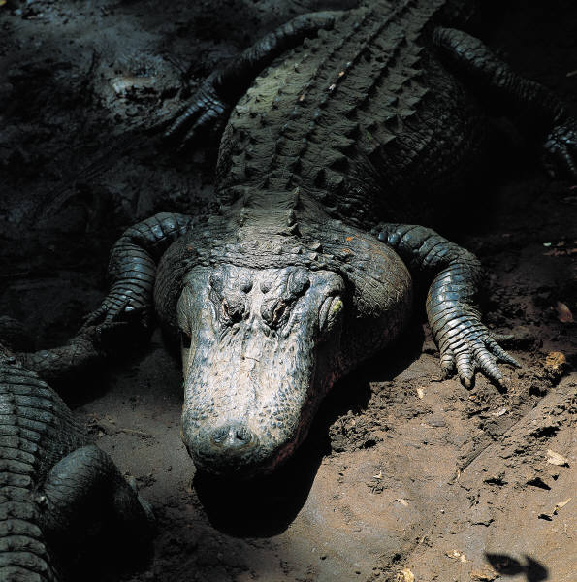
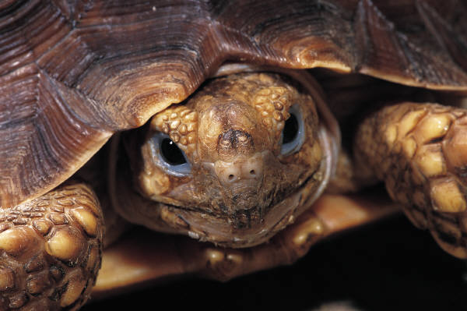
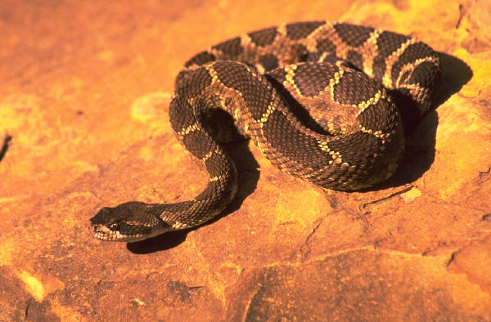
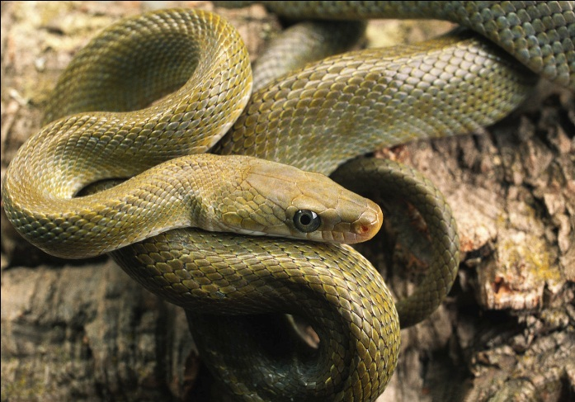
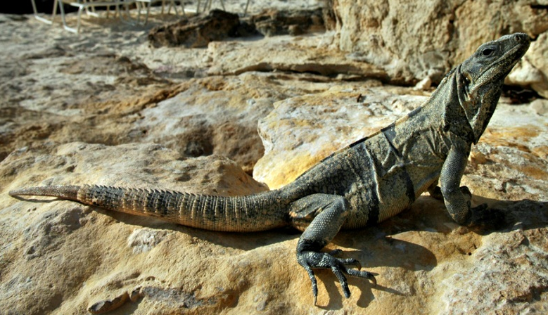
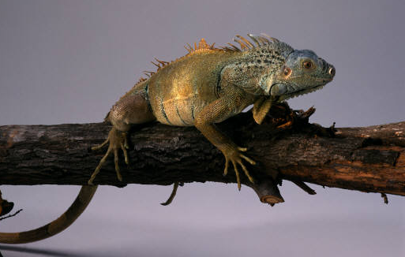

23.1 Plazi
Elektronická učebnice - II. stupeň Základní škola Děčín VI, Na Stráni 879/2 – příspěvková organizace Přírodopis
Není plazem vše, co se plazí…
Autor: Michal Burian
Notes:
Víte, kdo způsobuje angínu, chřipku, nebo neštovice?

Slide 2
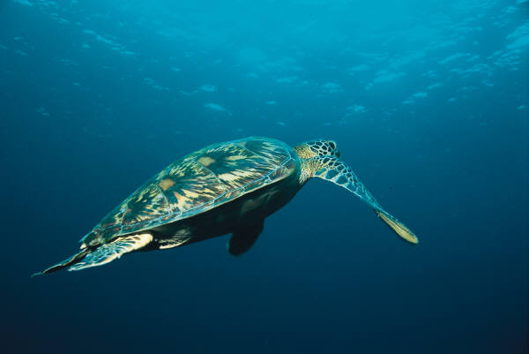
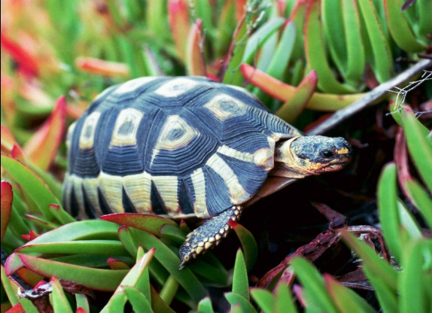
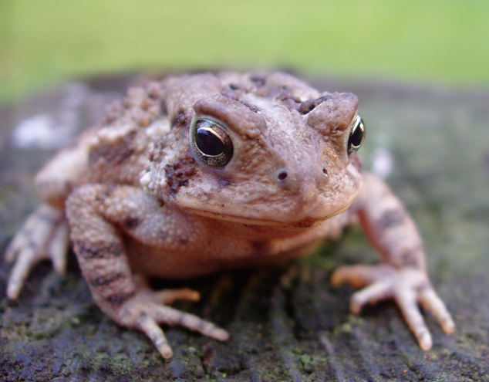
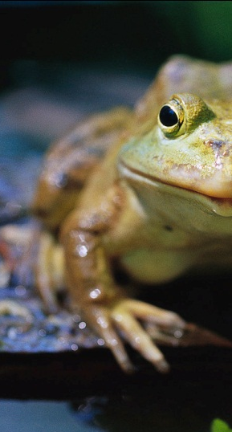
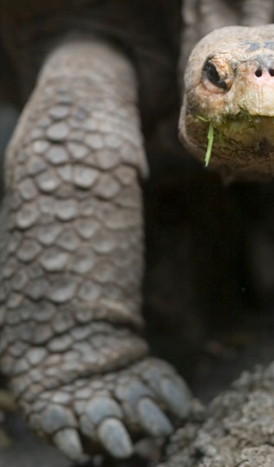
23.2 Co už víš?
Elektronická učebnice - II. stupeň Základní škola Děčín VI, Na Stráni 879/2 – příspěvková organizace Přírodopis
Víme, že i plazi mohou žít buď ve vodě, nebo na souši.
Víme, že obojživelníci dýchají během života nejprve žábrami a jako dospělí pak plícemi.
Víme, že kůže obojživelníků je vlhká a slizká…
… kůže plazů naopak suchá.
Také víme, že obojživelníci mohou žít ve vodě, ale i na souši u vody.

Slide 3
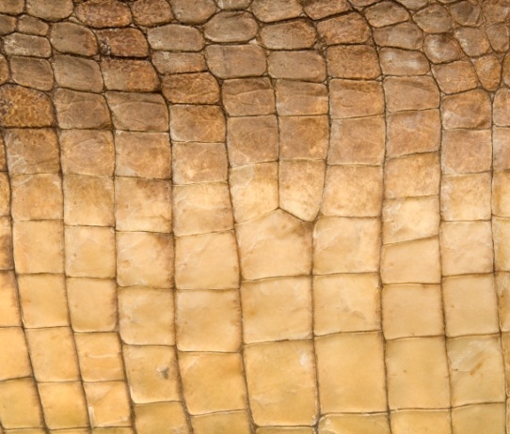
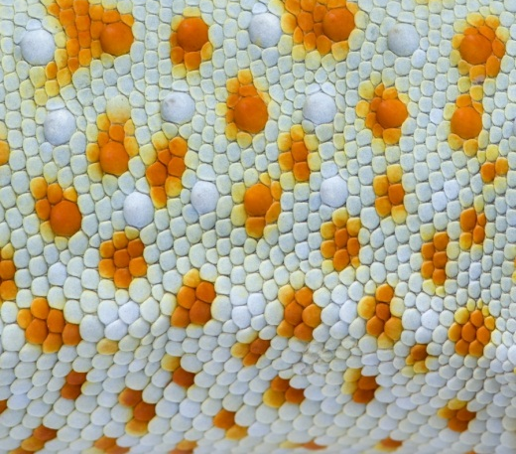
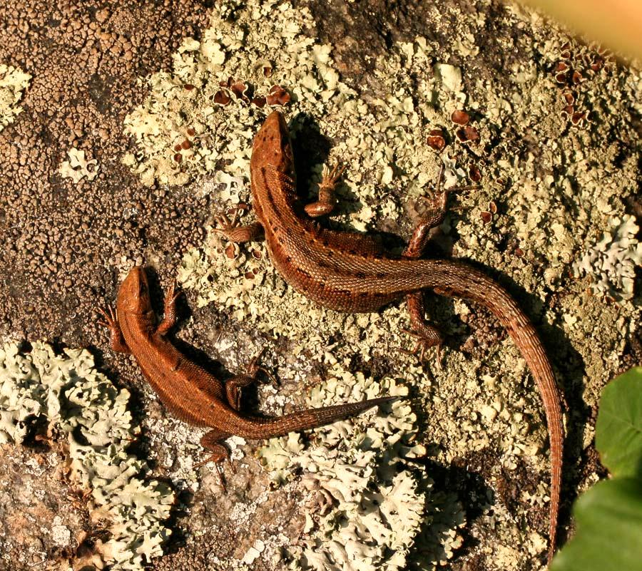
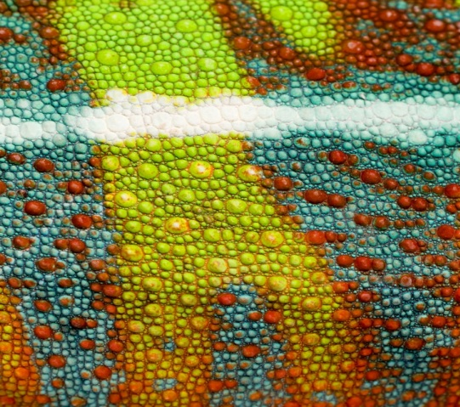
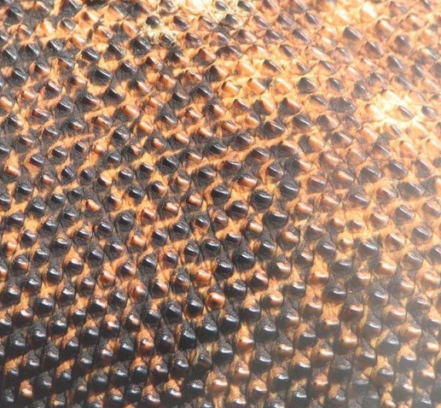
23.3 Jaké věci se dozvíme o plazech?
Elektronická učebnice - II. stupeň Základní škola Děčín VI, Na Stráni 879/2 – příspěvková organizace Přírodopis
vnější stavba těla
kůže
hlava
čtyři kráčivé končetiny zakončené drápky
- vždy suchá, bez žláz
- na povrchu zrohovatělá
- plazi ji svlékají
trup
ocas

Slide 4
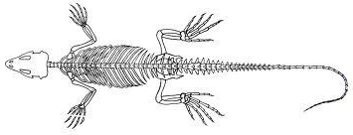
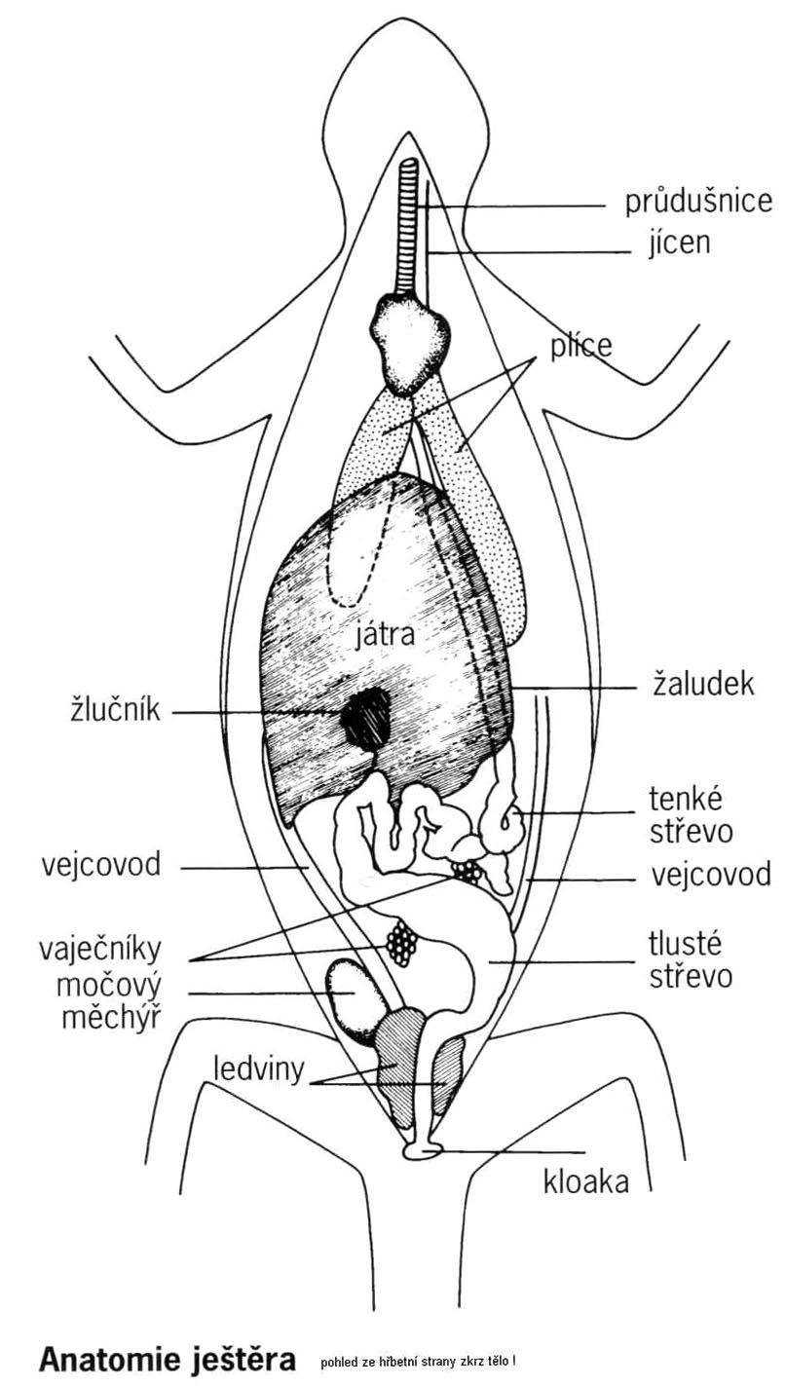

23.4 Jaké další věci se dozvíme?
Elektronická učebnice - II. stupeň Základní škola Děčín VI, Na Stráni 879/2 – příspěvková organizace Přírodopis
orgánové soustavy
vnitřní stavba těla
- srdce - rozděleno na 2 síně a 2 komory
× stále jde do těla smíšená krev ═> neudrží stálou tělní teplotu
kostra
- 2 plíce - vaky, uvnitř mnoho drobných
komůrek, bohatě prokrvené
- dýchání napomáhají také mezižeberní
svaly
- trávení - na čelistech drobné zuby - na zachycení kořisti, tu polykají celou, ta prochází hltanem a jícnem do svalnatého žaludku, odtud pak jde trávenina do tenkého a tlustého střeva
- kloakou jdou potom zbytky ven z těla
- opora těla
- páteř má 5 č. - krční, hrudní, bederní, křížová a ocasní
- hrudník - žebra připojena na hrudní obratle
- rozmnožování - oddělené pohlaví
- pohlavní dvoutvárnost = sameček se samičkou
se liší vnějšími znaky
- dochází k páření - vnitrotělní oplození
- samička klade vajíčka do listí, do půdy, atp.
- vývodem pohlavní soustavy je kloaka
- 2 ledviny - vytváří kašovitou moč
- ta jde kloakou ven z těla

Slide 5
23.5 Procvičení a příklady
Elektronická učebnice - II. stupeň Základní škola Děčín VI, Na Stráni 879/2 – příspěvková organizace Přírodopis
a. Vysvětli, v čem se liší kůže plazů od kůže obojživelníků.
plazi
obojživelníci
suchá, bez žláz, šupinovitá, často zrohovatělá
vlhká, tenká, bohatě prokrvená
b. Spoj srdce se správnou třídou živočichů.
ryby
obojživelníci
plazi
2 síně + 1 komora
2 síně + 2 komory
1 síň + 1 komora

Slide 6
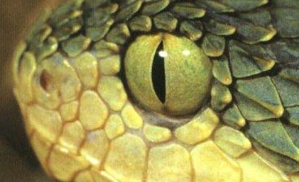
23.6 Něco navíc pro šikovné
Elektronická učebnice - II. stupeň Základní škola Děčín VI, Na Stráni 879/2 – příspěvková organizace Přírodopis
Díky závislosti na teplotě okolí mají plazi vysoce vyvinuté termoreceptivní funkce. Dokáží rozeznat změny teploty řádově v tisícinách stupňů.
smysly
- oči - zvenčí chráněny stažitelnými víčky
- čočka mění tvar => mohou vidět na různou vzdálenost
- sluch - střední a vnitřní ucho
- chuť a hmat - na jazyku
- v tenkém střevu se do těla vstřebávají živiny a v tlustém pak voda
*u některých plazů se vajíčka vyvíjí v těle samice (zmije ob.), pak se rodí živá mláďata = nepravá živorodost

Slide 7
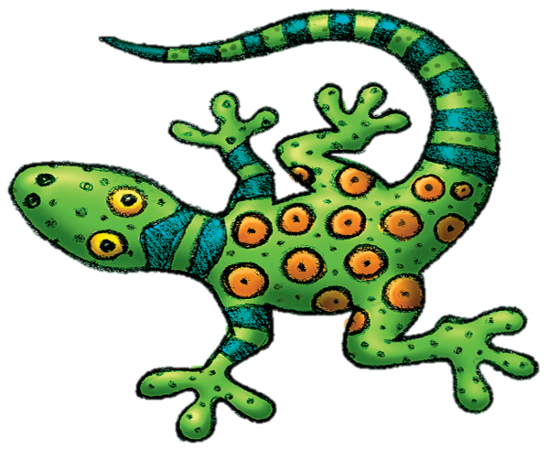
23.7 CLIL
Elektronická učebnice - II. stupeň Základní škola Děčín VI, Na Stráni 879/2 – příspěvková organizace Biology
Change the order of the letters in these words to find animals in the pictures
lettru
aknes
zdrail
cloricode
turtle lizard crocodile snake

Slide 8
23.8 Test znalostí
Elektronická učebnice - II. stupeň Základní škola Děčín VI, Na Stráni 879/2 – příspěvková organizace Přírodopis
1. Co neplatí o kůži plazů? a. nutnost svlékat b. bez žláz c. zrohovatělá d. vlhká
2. Čím plazi dýchají? a. plícemi bez výjimky b. plícemi s výjimkami c. žábrami bez výjimky d. žábrami s výjimkami
3. K čemu slouží plazům kloaka? a. k vylučování nestrávených zbytků b. k rozmnožování c. k vylučování moči d. ke všemu zmíněnému
4. Většina plazů potravu… a. polyká celou. b. roztrhá pomocí drápů. c. roztrhá pomocí zubů. d. nepřijímá.
Správné odpovědi:
d
a
d
a

Slide 9
Elektronická učebnice - II. stupeň Základní škola Děčín VI, Na Stráni 879/2 – příspěvková organizace Přírodopis
23.9 Použité zdroje, citace
http://www.webbisivu.com/sisiliskot.aspx?pageid=227146 (slide 3)
http://www.national-geographic.cz/foto/pozoruhodna-kuze-plazu-443/ (slide 3)
http://tera.poradna.net/q/view/125690-anatomie-plazu-literatura (slide 4)
http://skolakov3c.sweb.cz/index.php?dir=.%2F.%2FPRVOUKA%2FPLAZI%2F (slide 6)
Obrázky z databáze klipart

Slide 10
Elektronická učebnice - II. stupeň Základní škola Děčín VI, Na Stráni 879/2 – příspěvková organizace Přírodopis
23.10 Anotace
Autor | Michal Burian
Období | 07 – 12/2012
Ročník | 7. ročník
Klíčová slova | Plazi, plíce, kůže, kloaka.
Anotace | Prezentace zabývající se třídou plazů, popisuje jejich vnější i vnitřní stavbu.

